Slide 1

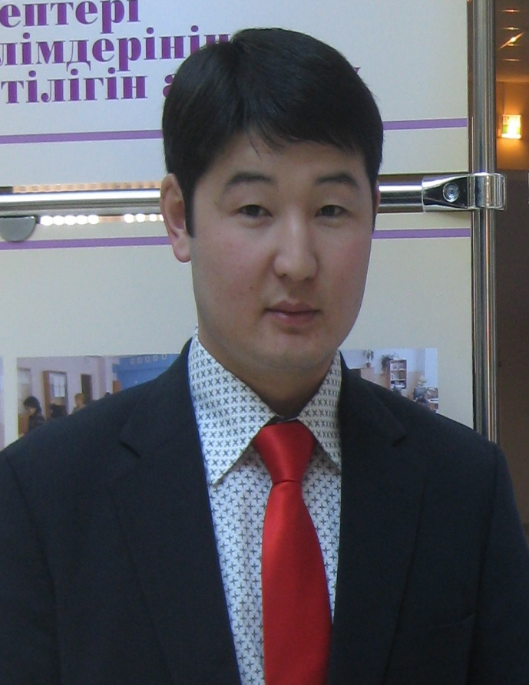
Тема: «Формирующее оценивание достижений учащихся
в тематическом блоке
«Лёгкая атлетика»
7 класс»
Подготовил: учитель физкультуры НИШ
химико-биологического направления
г.Усть-Каменогорск
Ахметов К.С.
2011 г
900igr.net

Slide 2
Цель семинара:
Довести до слушателей общие принципы и методику разработки критериев для оценивания учебных достижений учащихся в тематическом блоке
«Лёгкая атлетика».

Slide 3
Проблемы
Как правильно оценить учащегося, чтобы ему была понятна отметка и при этом не пропало желание заниматься физическими упражнениями?
Зачем учителю оценивать учащихся и нужно ли это ученику?

Slide 4
Отметка
Во-первых,
отметка является одним из самых мощных путей мотивации детей к изучению предмета. Если убрать этот стимул, то сразу снизится посещаемость, а также желание детей качественно усвоить материал.
Во-вторых,
отметка является связующим звеном в отношениях между детьми и учителями.
В-третьих,
использование отметок способствует лучшей организации детей. Хочешь получить хорошую отметку - не пропускай уроки, не забывай спортивную форму, старайся на уроках и тогда добьешься желаемого.

Slide 5
К сожалению, в нашем обществе сложился стереотип, что учителя физкультуры оценивают детей только по нормативам, совершенно не принимая во внимание способности ребенка.
Как девочке с собственным ростом 140 см преодолеть способом “перешагивание” высоту 120 см? Или как выполнить норматив по бегу на короткую дистанцию, если ребенок тяготеет к длинным дистанциям?
Подобного рода вопросы звучат многократно. Наверняка сталкивались с подобными вопросами и вы. Тест – норматив –результат –отметка. И все. Такое ощущение, что больше учитель физкультуры оценить ничего не может.

Slide 6
НО…
На самом деле это не так.
Помимо оценивания физической подготовленности учащихся посредством тестовых упражнений и путем сравнения результатов с нормативами, учитель постоянно оценивает результативность деятельности учащихся на уроке.
?
Так что же оценивают учителя физкультуры, за что выставляют отметки?

Slide 7
Оценка и отметка.
Есть ли разница между этими понятиями?
Оценивание- это процесс, отражающий результативность деятельности ученика на уроке.
Оценка
это результат процесса оцениванивания
Отметка
это количественное выражение оценки

Slide 8
Критериальная система оценивания
Эта система оценивания не предусматривает никакого соперничества между учащимися или проведения их рейтинга.
Оценивание детей осуществляется по заранее определенным критериям.

Slide 9
Критериальная система предполагает констатирующее и формирующее оценивание.
Констатирующее оценивание - является результирующим по итогам большой пройденной темы, то есть оценивается не один урок, а целый период обучения.
Формирующие оценивание – наоборот , подразумевает оценивание деятельности ученика на отдельно взятом уроке. В этом случае может быть оценена его активность, помощь учителю или своим одноклассникам и т.д. Кстати, формирующее оценивание не всегда выражается отметкой. Даже похвала, добрый взгляд или поддерживающий жест являются видами формирующего оценивания.

Slide 10

Критериальная система оценивания
Правилами критериального оценивания предусмотрено четыре критерия для оценивания по физической культуре.
Критерий А –
использование знаний
(max 5)
Критерий С –
интеграция элементов в композиции движений
(max 5)
Критерий D –
социальные навыки и личная вовлеченность
(max 5)
Критерий В – воспроизведение знаний (max 5)

Slide 11
В зависимости от формирующей или констатирующей работы в ней могут присутствовать как все четыре, так и три или два критерия.
Так, на уроках легкой атлетики оценивается знание и понимание правил, техника выполнения основных легкоатлетических упражнений и прогресс в показанных результатах.
На уроках спортивных игр оценивается знание и понимание правил, техника овладения отдельными элементами игры, групповые взаимодействия игроков.
На уроках гимнастики оценивается техника разученных упражнений и составление комбинаций из них.

Slide 12

Цели и задачи изучения тематического блока
«Лёгкая атлетика»

Slide 13
Цели и задачи изучения тематического блока
«Лёгкая атлетика»
Учащиеся должны научиться
Критерий А (использование знаний)
Знать технику безопасности; комплекс специальных и специально-подготовительных легкоатлетических физических упражнений; технику выполнения: бега (на короткие, средние, длинные дистанции, с ускорением, в максимальном темпе, эстафетного); прыжков (в длину с разбега способом «согнув ноги», в высоту с разбега способом «перешагивание», в длину с места толчком двумя); метания малого мяча на дальность (с места и с разбега), в цель (с места); тактику собственных действий в соревновательных условиях в беге, прыжках, метании мяча. Знать правила игр, эстафет, соревнований с элементами лёгкой атлетики, хрестоматийные материалы по развитию лёгкой атлетики в Казахстане.

Slide 14
Критерий В (воспроизведение – уметь применять полученные знания)
Соблюдать технику безопасности, двигательный режим в течение учебного дня. Уметь выполнить комплекс ежедневной утренней гигиенической гимнастики, применять комплекс специальных и специально-подготовительных легкоатлетических физических упражнений. Уметь технически грамотно выполнить: бег (на короткие, средние, длинные дистанции, с ускорением, в максимальном темпе, эстафетного); прыжки (в длину с разбега способом «согнув ноги», в высоту с разбега способом «перешагивание», в длину с места толчком двумя); метание малого мяча на дальность (с места и с разбега), в цель (с места). Тактически грамотно осуществлять собственные действия в соревновательных условиях; применять на практике правила игр и эстафет с элементами лёгкой атлетики.

Slide 15

Критерий С (исполнение)
Проводить комплекс УГГ на уроках и во внеурочное время Выполнять технически грамотно элементы легкоатлетической полосы препятствий: - бег; - прыжки; - метание. Выполнять технически грамотно элементы лёгкой атлетики в эстафетах и в условиях соревнования. Тактически грамотно координировать собственные действия в соревновательных условиях.

Slide 16
Критерий D (социальные навыки, личная вовлечённость)
Уметь взаимодействовать с партнёрами, проявляет желание к улучшению личных результатов, проявляет активность в овладевании навыков ЗОЖ; соблюдать технику безопасности, уважительно относиться к другим, стараться выполнять задания учителя; уметь критически анализировать собственные достижения и стремиться улучшить их.

Slide 17

Критериальная шкала оценивания учащегося

Slide 18
Критерий | Дескрипторы
А (max 5) | Учащийся знает технику безопасности, имеет знания о двигательном режиме школьника, знает 9-10 специально-подготовительных легкоатлетических упражнений, знает порядок проведения упражнений в комплексе УГГ и 8-9 упражнений, знает все самостоятельные формы занятий ФУ, знает основы техники бега, прыжков, метания; знает правила подвижных игр, эстафет, соревнований, знает основы тактики соревновательной деятельности, знает многие хрестоматийные материалы по развитию лёгкой атлетики в Казахстане.

Slide 19
 | Дескрипторы
В (max 5 ) (воспроизведение) | Учащийся соблюдает технику безопасности, заботится о соблюдении двигательного режима в школе, соблюдает порядок проведения упражнений в комплексе УГГ и выполняет 8-9 упражнений, применяет 9-10 специально-подготовительных легкоатлетических упражнений, применяет основные самостоятельные формы занятий ФУ, владеет основами техники бега, прыжков, метания; участвует в подвижных играх, эстафетах и соревнованиях, применяет тактические действия в соревновательных условиях.

Slide 20
 | Дескрипторы
С (max 5 ) (исполнение) | Систематически самостоятельно готовит и проводит комплекс УГГ из 8-9 упражнений, технически грамотно выполняет элементы легкоатлетической полосы препятствий (бег, прыжки, метание), элементы лёгкой атлетики в эстафетах, подвижных и национальных играх, соревнованиях, тактически грамотно координирует индивидуальные и командные действия в соревновательных условиях.

Slide 21
 | Дескрипторы
D (max 5 ) Социальные навыки и личная вовлечённость | Учащийся умеет взаимодействовать с партнёрами, проявляет желание к улучшению личных результатов, проявляет активность в овладевании навыков ЗОЖ; соблюдает технику безопасности, уважительно относится к другим, старается выполнять задания учителя; умеет критически анализировать собственные достижения и стремится улучшить их.

Slide 22
Тема формирующего оценивания:
Прыжки в длину с места
Цели:
отработать технику выполнения прыжков в длину с места;
закрепить навыки выполнения специально-подготовительных упражнений;
способствовать развитию физической культуры учащихся

Slide 23
Учебная задача: правильно выполнить прыжок в длину с места
Уровень достижений | Критерий А Дескрипторы
0 | *Не достиг ни одного из уровней предложенных ниже
1 | *Учащийся недостаточно точно знает технику безопасности (форма одежды, соблюдение дистанции при поточном и индивидуальном выполнении упражнений, выполнение разминки и подводящих упражнений), знает 1-2 элемента техники толчка и полёта, но не соблюдает направление движения тела при приземлении.
2 | *Учащийся знает технику безопасности, знает 2-3 элемента техники толчка и полёта, но не соблюдает направление движения тела при приземлении.
3 | Учащийся знает технику безопасности, знает 3-4 элемента техники толчка и полёта, но не соблюдает направление движения тела при приземлении.
4 | *Учащийся знает технику безопасности, знает большинство элементов техники толчка, полёта, и приземления.
5 | * Учащийся знает технику безопасности, правила сдачи норматива, знает все элемента техники выполнения прыжка в длину с места: замах, толчок, полёт, приземление.

Slide 24
Уровень достижений | Критерий В Дескрипторы
0 | *Не достиг ни одного из уровней предложенных ниже
1 | *Учащийся соблюдает технику безопасности (форма одежды, соблюдение дистанции при поточном и индивидуальном выполнении упражнений, выполнение разминки и подводящих упражнений), выполняет 1-2 элемента техники толчка и полёта, но не соблюдает направление движения тела при приземлении.
2 | *Учащийся соблюдает технику безопасности, выполняет 2-3 элемента техники толчка и полёта, но не соблюдает направление движения тела при приземлении.
3 | Учащийся соблюдает технику безопасности, выполняет 3-4 элемента техники толчка и полёта, но не соблюдает направление движения тела при приземлении.
4 | *Учащийся соблюдает технику безопасности, выполняет большинство элементов техники толчка, полёта, и приземления.
5 | * Учащийся соблюдает технику безопасности, правила сдачи норматива, выполняет все элементы техники прыжка в длину с места: замах, толчок, полёт, приземление.

Slide 25
Уровень достижений | Критерий Д Дескрипторы
0 | Не достиг ни одного из уровней предложенных ниже
1 | Учащийся не умеет взаимодействовать с партнёрами, не проявляет желания к улучшению личных результатов, не проявляет энтузиазма в овладевании навыков ЗОЖ; неточно соблюдает технику безопасности, уважительно относится к другим, но не умеет критически анализировать собственные достижения.
2 | Учащийся не всегда умеет взаимодействовать с партнёрами, не проявляет желания к улучшению личных результатов, не проявляет энтузиазма в овладевании навыков ЗОЖ; соблюдает технику безопасности, уважительно относится к другим, но неточно выполняет задания учителя.
3 | Учащийся не умеет взаимодействовать с партнёрами, проявляет желание к улучшению личных результатов, уважительно относится к другим, старается выполнять задания учителя; не всегда умеет критически анализировать собственные достижения.
4 | Учащийся умеет (чаще всего) взаимодействовать с партнёрами, проявляет желание к улучшению личных результатов, проявляет активность в овладевании навыков ЗОЖ; уважительно относится к другим, не всегда умеет критически анализировать собственные достижения.
5 | Учащийся умеет взаимодействовать с партнёрами, проявляет желание улучшить личные результаты, точно соблюдает технику безопасности, уважительно относится к другим, выполняет задания учителя; умеет критически анализировать собственные достижения и стремится улучшить их.

Slide 26
Шкала перевода баллов в отметку
13-15 баллов- отметка «5» (100%-89%)
10-12 баллов – отметка «4» (75%-88%)
7-11 баллов- отметка «3» (61%-74%)
6 и менее баллов- отметка «2» (60% и менее)
Если при пересчете % выполнения работы в баллы Вы получаете не целое число (например 12.5 балла), то происходит округление значения в пользу ребенка, т.е Вы засчитываете 13 баллов и выставляете отметку 5

Slide 27

Критериальное оценивание на уроках физкультуры приводит к следующим результатам:
Повышается учебная мотивация учащихся, активность в обучении.
Снимается эмоциональный негатив с оценки.
Повышается качество усвоения материала урока.
Укрепляется физическое и эмоциональное здоровье учащихся.

Slide 28
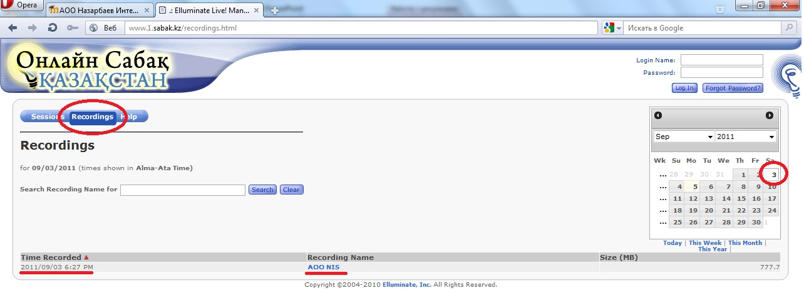
Если Вам не удалось просмотреть семинар в режиме онлайн, то можно просмотреть его на сайте http://www.1.sabak.kz в режиме записи. Для этого Вам нужно на сайте http://www.1.sabak.kz Вам нужно будет зайти в комнату AOO NIS, будет щелкнуть по вкладке Recordings, как показано на рисунке и выбрать нужную запись по дате.

Slide 29
Все материалы семинара опубликованы в системе дистанционного обучения Moodle на сайте http://moodle/nis.edu.kz

Slide 30
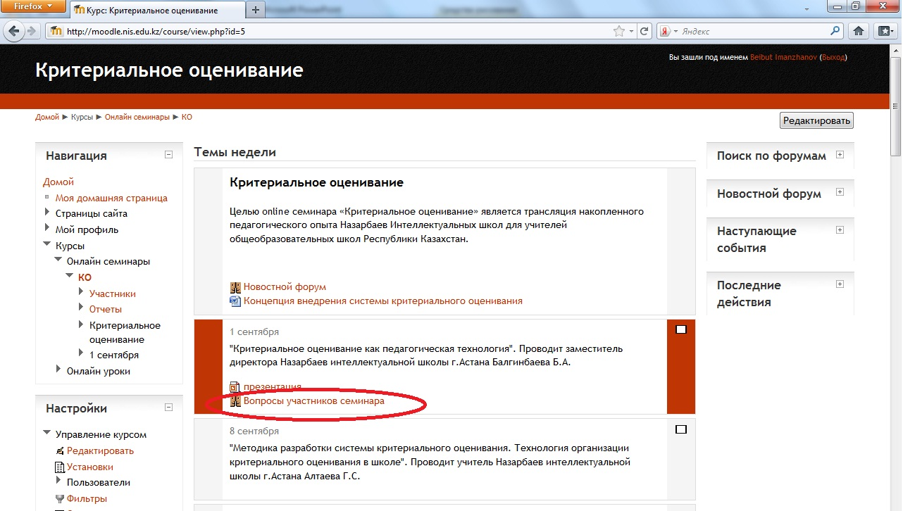
Ответы на вопросы, заданные в чате программы Elluminate Live во время семинара Вы сможете найти на сайте http://moodle.nis.edu.kz/ в разделе Мои курсы, в соответствующем семинаре, где создан специальный форум. Жду Ваших вопросов!

Slide 31
Задание:
Составьте дескрипторы критерия В по теме формирующего оценивания:
«Бег на дистанцию 60 м»

Slide 32
Литература
Учебная программа «Физическая культура»: Национальная академия образования им. Ы.Алтынсарина, 2010 г.
Красноборова А.А. Критериальное оценивание в школе: Учеб. пособие.- Пермь, 2010.
Красноборова А.А. Оценка проектных заданий школьников: Учеб. пособие.- Пермь, 2010.
Машковцев А.И. Критериальное оценива6ние на уроках физкультуры: Библиотека «Первое сентября», №28.

Slide 33
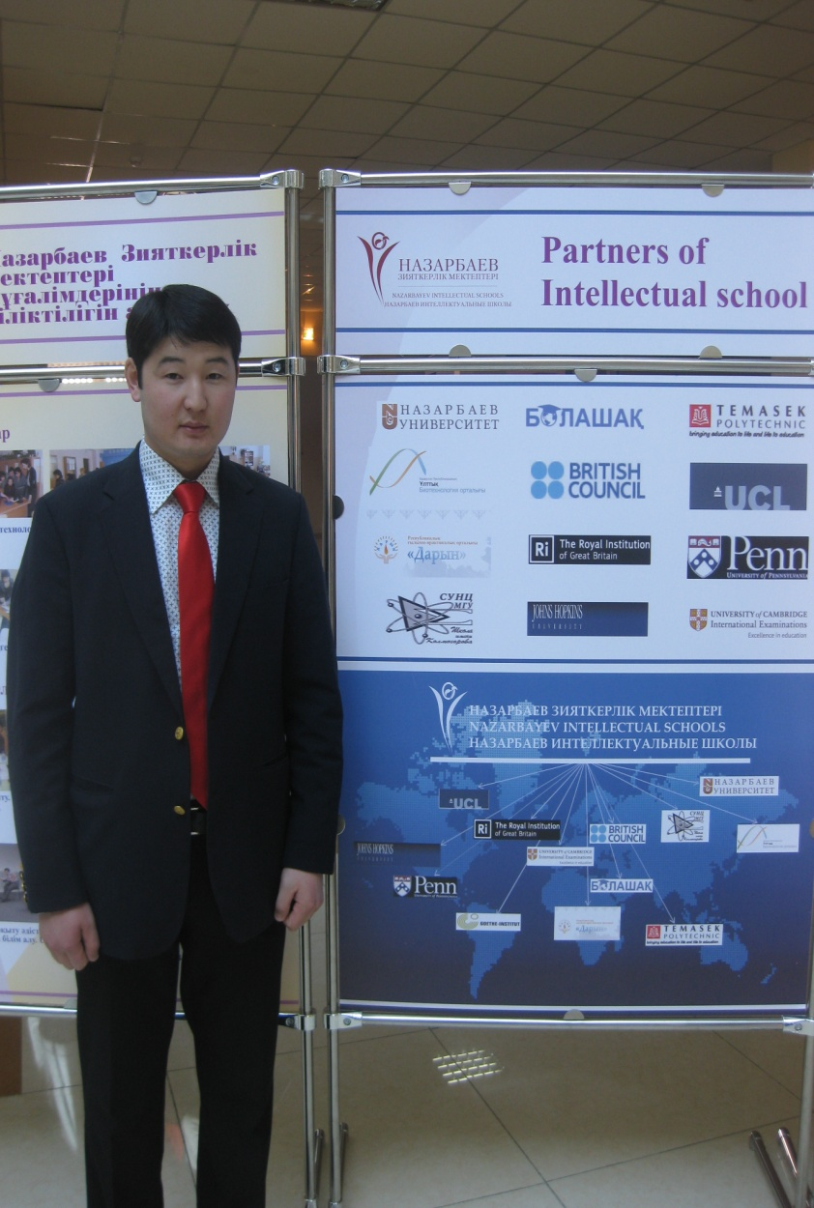
Желаю удачи!
Сәттілік тілеймін!
I wish good luck!

